Slide 1
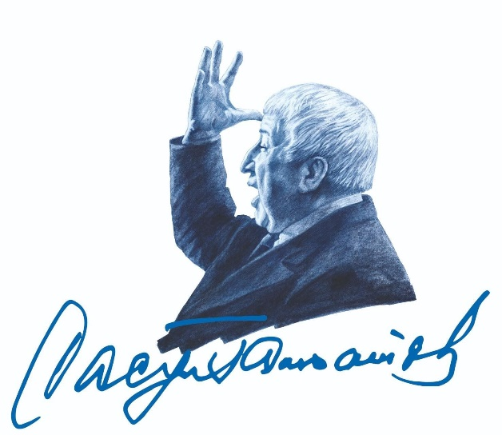
100 – летие со дня рождения
В окно смотрели двое: Один увидел дождь и грязь, Другой листвы зеленой вязь, Весну и небо голубое. В одно окно смотрели двое…
Расул Гамзатович Гамзатов
8 сентября 1923 – 3 ноября 2003

Slide 2
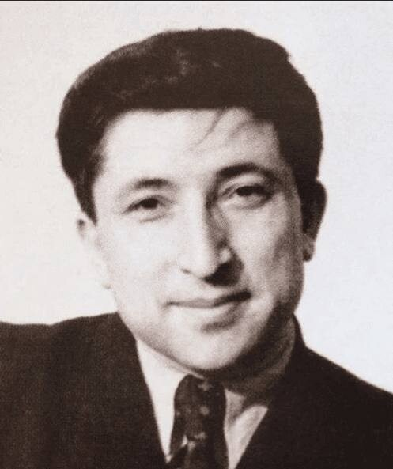
Расул Гамзатович Гамзатов родился 8 сентября 1923 года в селении Цада Хунзахского района Дагестанской АССР, в семье народного поэта Дагестана, лауреата Госпремии СССР, Гамзата Цадасы.

Slide 3
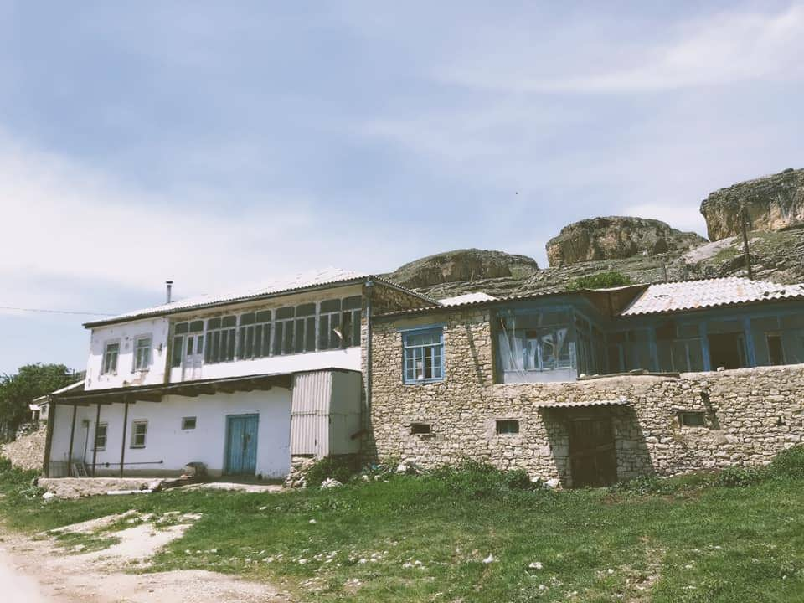
Литературно-Мемориальный музей г. Цадасы

Slide 4
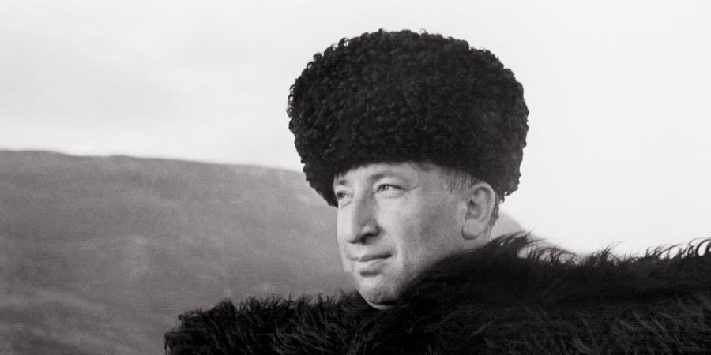
Учился в Аранинской средней школе и в Аварском педучилище, после окончания которого работал учителем.
В 1945—1950 гг. Расул Гамзатов учился в Московском литературном институте имени М. Горького.
После его окончания Расула Гамзатова в 1951 году избирают Председателем правления Союза писателей Дагестана, где он работал вплоть до своей кончины в ноябре 2003 года.

Slide 5
Из ранних стихотворений «За отчие сакли у скальных снегов…» Перевод С. Сущевского «Свой путь начав, не знаю чувства страха…» Перевод С. Сущевского «Во гневе душа моя, сердце в огне…» Перевод С. Сущевского Следы жизни Перевод С. Сущевского Ночь перед боем Перевод С. Обрадовича
За отчие сакли у скальных снегов... За отчие сакли у скальных снегов, Заветных лугов многоцветные шали Мы встали на битву со сворой врагов, Что жить помешали, напав по-шакальи. Спешили паршивые псы устрашить, Сон мирной отчизны жестоко нарушив, Любовь задушить, очаги потушить, Отваги и чести лишить наши души. Обычай храня, оседлал я коня, Обняв, попрощался с тобой у аула. Под ливень огня провожая меня, Украдкою, мама слезинку смахнула. Утешь мать мою: смерть в далеком краю Зловеще крыла надо мной не расплещет. Я клятву даю: нет, не дрогнет в бою Душа, что при встрече с тобою трепещет. Мне жизнь дорога. Но родные луга, Седые снега, смех детишек в ауле И нашу любовь сберегу от врага И сердцем горячим закрою от пули.
Расул Гамзатов начал писать стихи, когда ему было девять лет.
Потом его стихи начали печатать в республиканской аварской газете «Большевик гор» Первая книжка стихов на аварском языке вышла в 1943 году.
Ему было всего двадцать лет, когда он стал членом Союза писателей СССР.

Slide 7
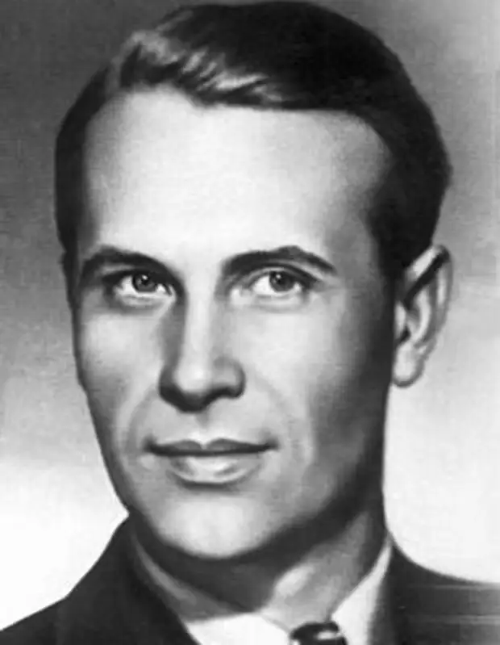
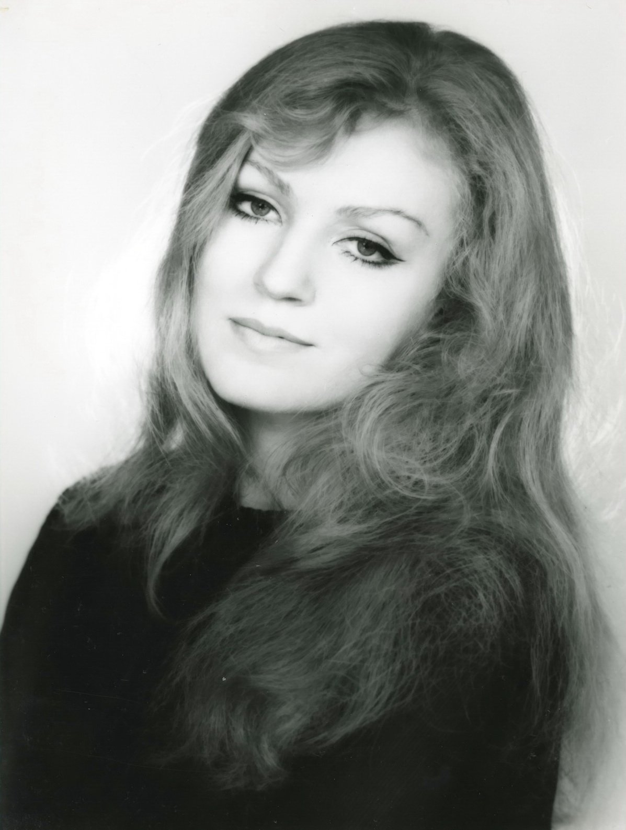
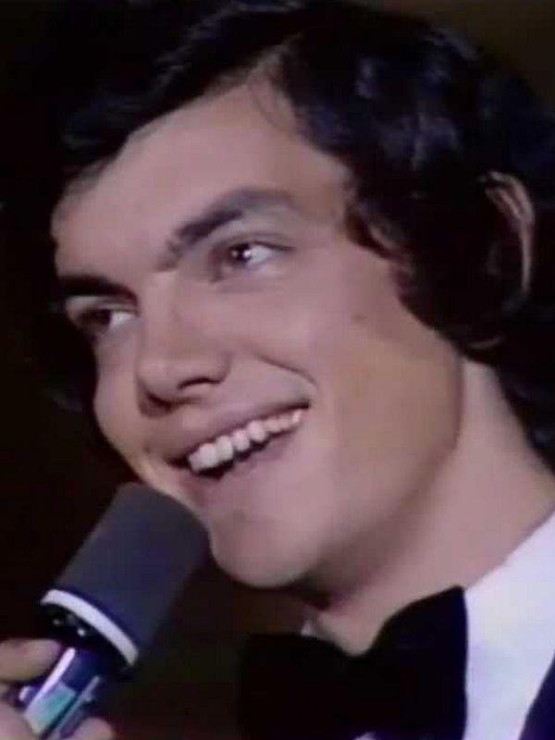
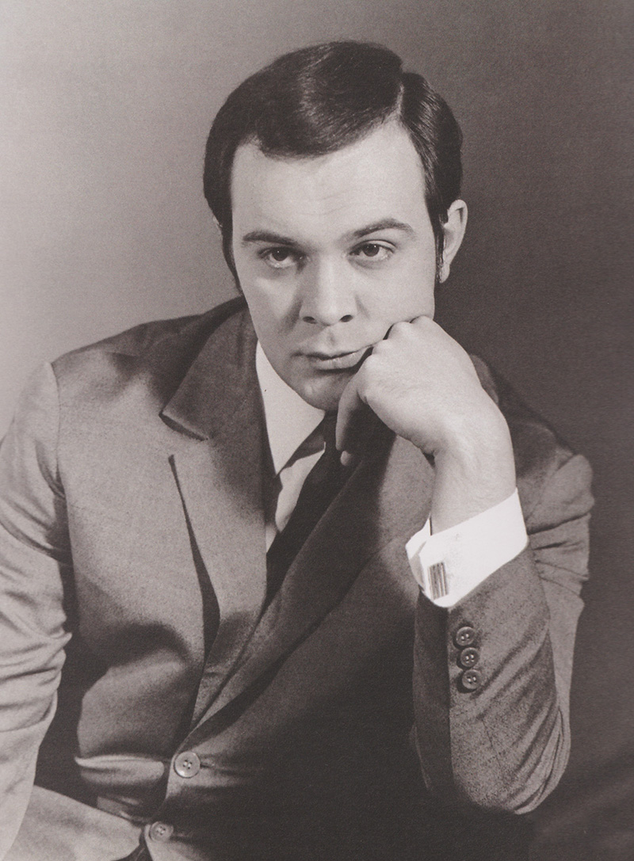
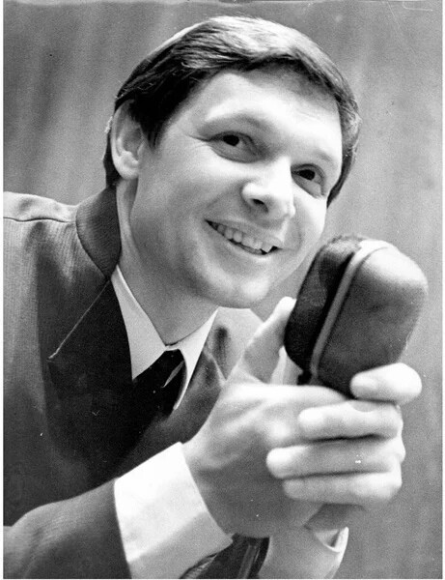
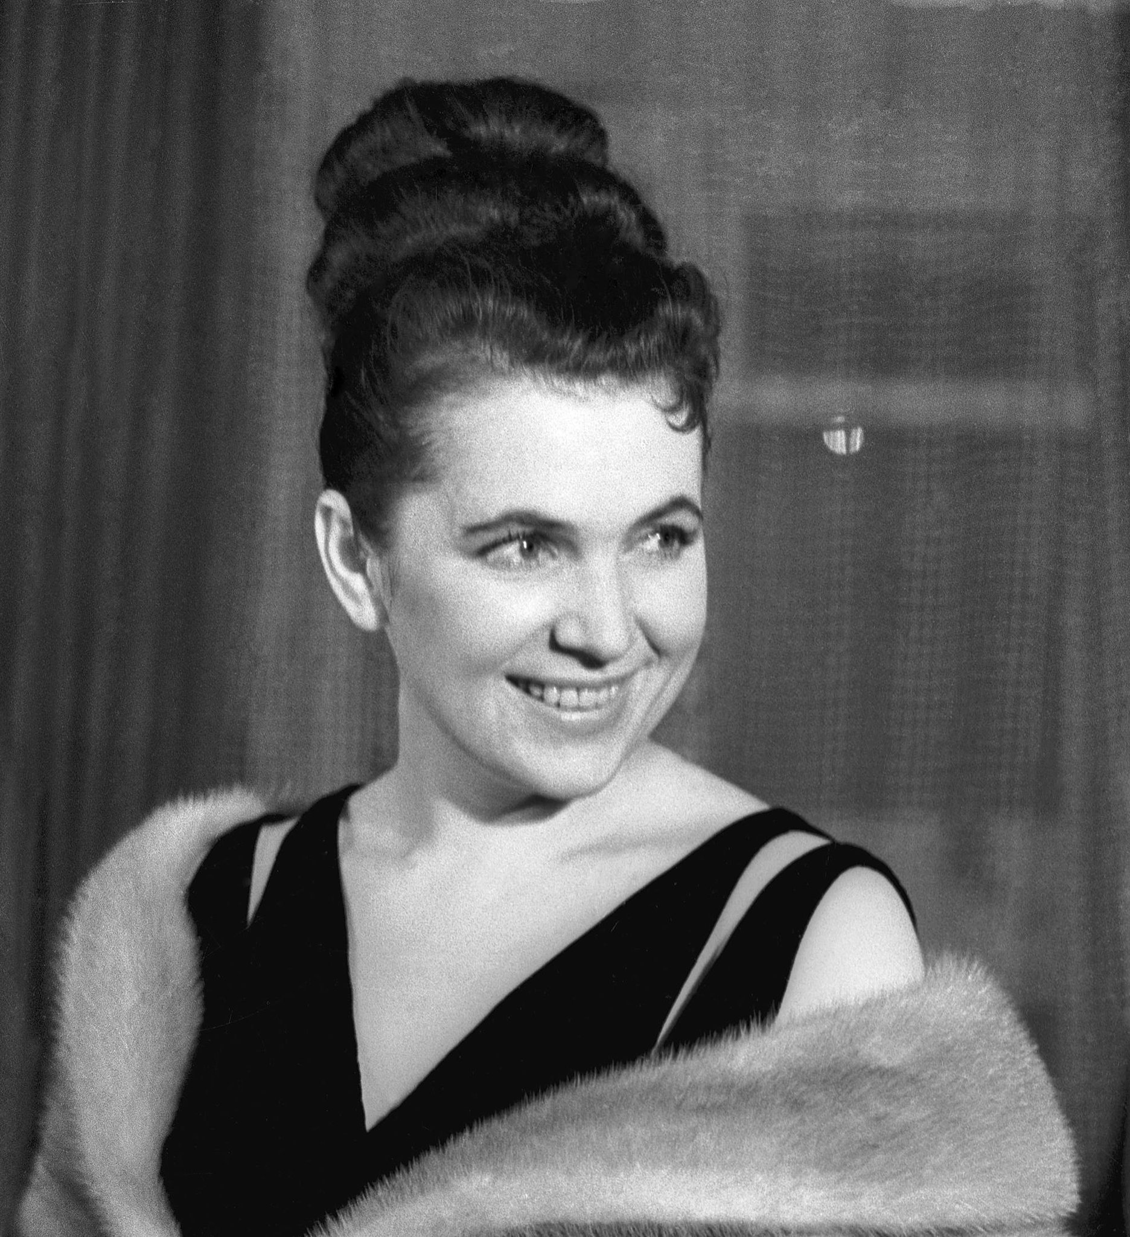
Многие стихи Расула Гамзатова стали песнями. Они привлекли внимание многих композиторов Дагестана, Кавказа, России и других республик.
Исполнители песен на стихи Расула Гамзатова
Исполнителями этих песен стали известные певцы и артисты: Анна Герман, Галина Вишневская, Муслим Магомаев, Марк Бернес, Иосиф Кобзон, Валерий Леонтьев, Сергей Захаров, София Ротару, Рашид Бейбутов, Вахтанг Кикабидзе, Дмитрий Гнатюк, Муи Гасанова, Магомед Омаров и другие. Стихи декламировали такие известные артисты, как Михаил Ульянов, Александр Завадский, Яков Смоленский, Александр Лазарев и другие.
Марк Бернес
Анна Герман
Сергей Захаров
Муслим Магомаев
Эдуард Хиль
Галина Вишневская

Slide 8
История создания песни «Журавли»
В 1965 году Расул Гамзатов в составе советской делегации посетил Японию. Он побывал на Всемирной конференции против атомных и водородных бомб в Хиросиме. Японцы рассказали поэту историю девочки Садако Сасаки: она пережила атомную бомбардировку Хиросимы в августе 1945 года, но получила большую дозу облучения и серьезно заболела. От родителей Садако узнала легенду о бумажных журавликах: будто бы самое заветное желание исполнится, если сложить тысячу таких птиц. В больнице девочка постоянно делала фигурки бумажных журавликов в технике оригами и загадывала всегда одно и то же — выздороветь. Однако 25 октября 1955 года она умерла. Через несколько лет в Хиросиме поставили памятник Садако: ее изобразили с бумажным журавликом в руке. Во время поездки в Японию Расул Гамзатов посетил этот мемориал.
Когда Гамзатов вернулся в СССР, он написал стихотворение «Журавли» на аварском языке. Друг поэта Наум Гребнев перевел текст на русский. В 1968 году произведение напечатали в журнале «Новый мир». Но тогда стихотворение отличалось от привычной версии, которая затем стала песней. В первом варианте Гамзатов писал о дагестанцах, которые не вернулись с Великой Отечественной войны.

Slide 9
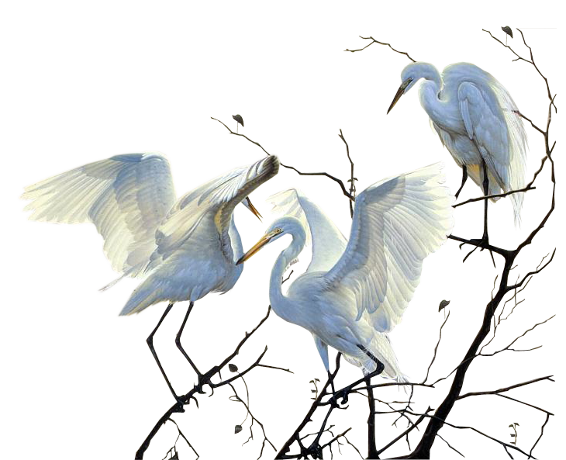
Мне кажется порою, что джигиты, С кровавых не пришедшие полей, В могилах братских не были зарыты, А превратились в белых журавлей… Они летят, свершают путь свой длинный И выкликают чьи-то имена. Не потому ли с клином журавлиным От века речь аварская сходна?
В таком виде стихотворение увидел певец Марк Бернес. Он связался с Гамзатовым и Гребневым, предложил им переработать текст и сделать из «Журавлей» песню. Расул Гамзатов позже вспоминал: «Вместе с переводчиком мы сочли пожелания певца справедливыми и вместо «джигиты» написали «солдаты». Это как бы расширило адрес песни, придало ей общечеловеческое звучание».
Музыку для «Журавлей» создал Ян Френкель. Песню Бернес записал, когда был уже тяжело болен. Френкель вспоминал, что артист заплакал, когда впервые услышал «Журавлей». А через месяц после записи Бернес умер.
Песню полюбили не только в СССР, но и за границей. Изображения журавлей появились на многих памятниках погибшим в Великой Отечественной войне и стали символом мира.

Slide 10
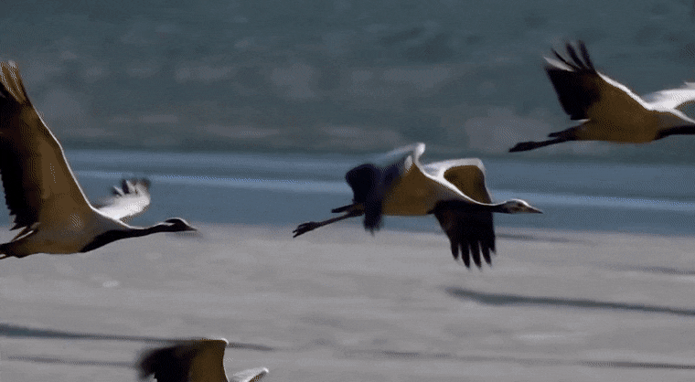
(Муз. Я. Френкель, сл. Р. Гамзатов; 1969 г.) Мне кажется порою, что солдаты, С кровавых не пришедшие полей, Не в землю нашу полегли когда-то, А превратились в белых журавлей. Они до сей поры с времен тех дальних Летят и подают нам голоса. Не потому ль так часто и печально Мы замолкаем, глядя в небеса? Летит, летит по небу клин усталый, Летит в тумане на исходе дня, И в том строю есть промежуток малый, Быть может, это место для меня. Настанет день, и с журавлиной стаей Я поплыву в такой же сизой мгле, Из-под небес по-птичьи оклика Всех вас, кого оставил на земле... Мне кажется порою, что солдаты..

Slide 11
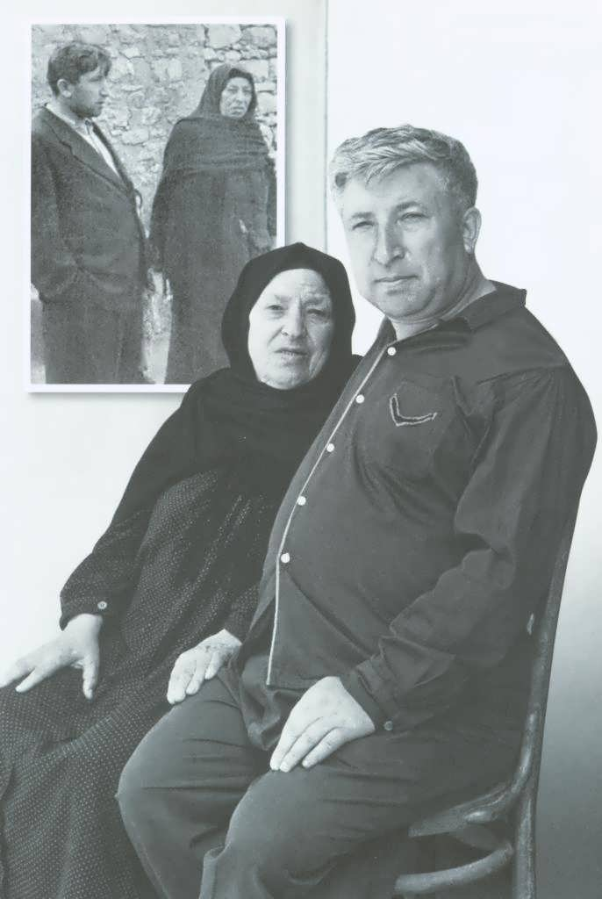
По-русски «мама», по-грузински «нана», А по-аварски — ласково «баба́». Из тысяч слов земли и океана У этого — особая судьба.
Став первым словом в год наш колыбельный, Оно порой входило в дымный круг И на устах солдата в час смертельный Последним звоном становилось вдруг.
На это слово не ложатся тени, И в тишине, наверно, потому Слова другие, преклонив колени, Желают исповедаться ему.
Родник, услугу оказав кувшину, Лепечет это слово оттого, Что вспоминает горную вершину — Она прослыла матерью его.
И молния прорежет тучу снова, И я услышу, за дождем следя, Как, впитываясь в землю, это слово Вызванивают капельки дождя.
Тайком вздохну, о чем-нибудь горюя, И, скрыв слезу при ясном свете дня: «Не беспокойся, — маме говорю я, — Все хорошо, родная. у меня».
Тревожится за сына постоянно, Святой любви великая раба. По-русски «мама», по-грузински «нана» И по-аварски — ласково «баба».
Расул Гамзатов — Мама

Slide 12
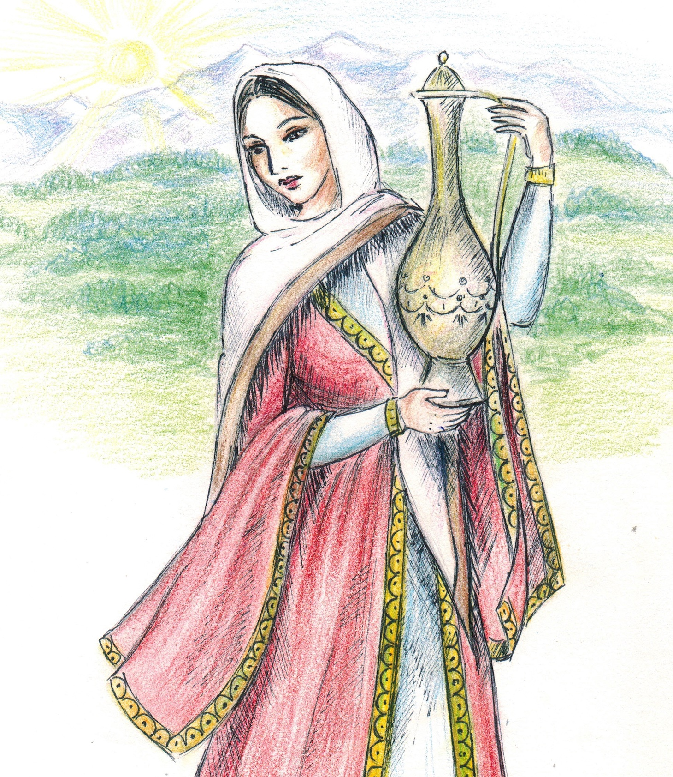
Лучшие книги Расула Гамзатова
Гамзатов, Расул. Горянка [Текст] : Драма в 2 д., 7 карт. / Пер. с авар. Я. Козловского. - Москва : Искусство, 1967. - 70 с.
Поэма «Горянка» — это романтическая история горской девушки, бросившей вызов адатам и победившей в этой нелегкой войне. В судьбе героини поэмы Асият раскрывается большая тема воспитания чувств, остро и смело ставятся наболевшие вопросы морали, быта и нравственного сознания горцев.

Slide 13
Гамзатов, Расул Берегите матерей : Поэма / Расул Гамзатов; Пер. с авар. Ю. Нейман. - Москва : Сов. Россия, 1982. - 71 с
Поэма «Берегите матерей» - гимн Родине, матери, женщине. Поэма это многозначна и поднимается до высоких гражданских обобщений, дробится на лирические отрывки или бытовые сцены и концентрирует внимание на образе. Идея поэмы, рожденный потребностью заполнить пустоту, которая образовалась после смерти матери, утолить жажду памяти и выразить чувство безнадежно неоплаченного долга перед ней, не сводится к одному конкретному образу - в поэме глубокое и взволнованное раздумье о жизни всех матерей и сыновей, их отношениях, о своем прощании с матерью, прощание всех матерей и сыновей. Идейно-нравственное содержание поэмы обогащает введение в ее художественную систему фольклорных национальных традиций, фольклорной образности. Духовный и психологический портрет матери, проживший жизнь полную труда, забот, горя, но и радостей и счастья тоже, портрет человека, сумевшего выстоять.

Slide 14
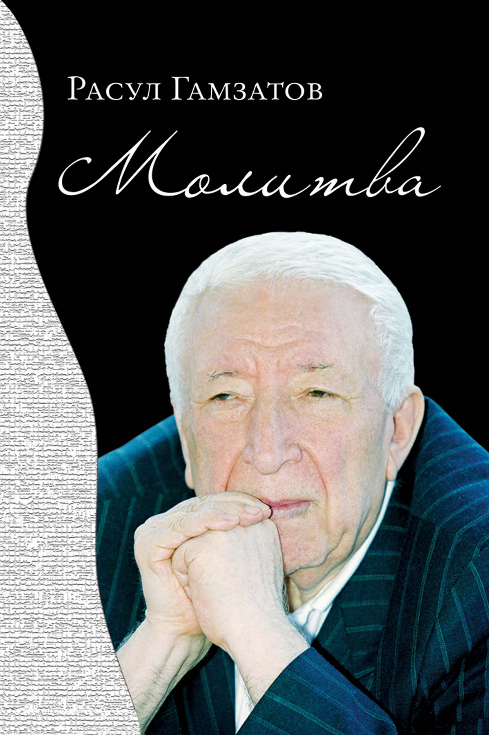
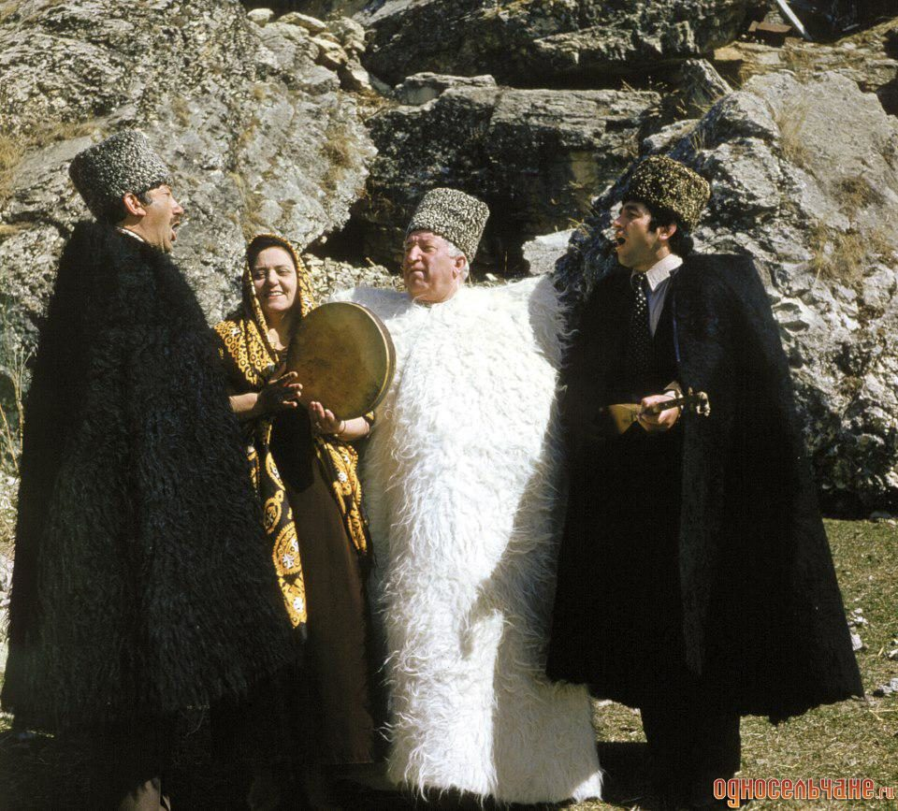
Гамзатов, Расул Молитва / Расул Гамзатов. - 2-е изд., перераб. и доп. - Махачкала : Эпоха, 2010. - 358 с. : цв. портр.
Все творчество народного поэта Дагестана - это молитва: страстная мольба о Родине, о любви, о счастье людей. В этот сборник вошли избранные философские и лирические произведения.

Slide 15
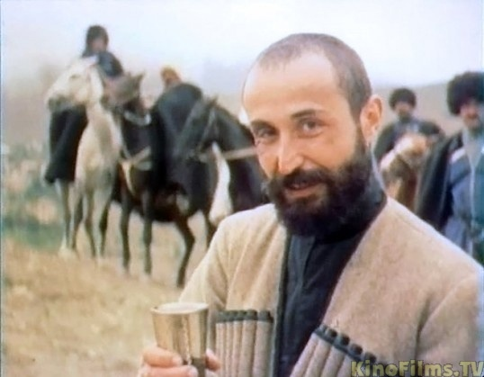
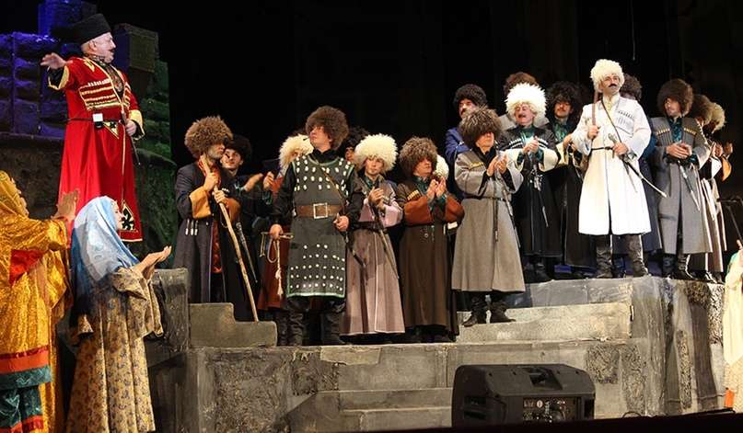
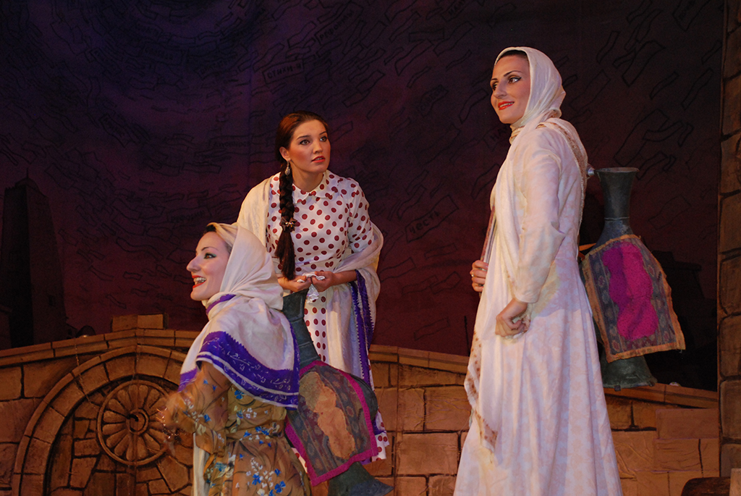
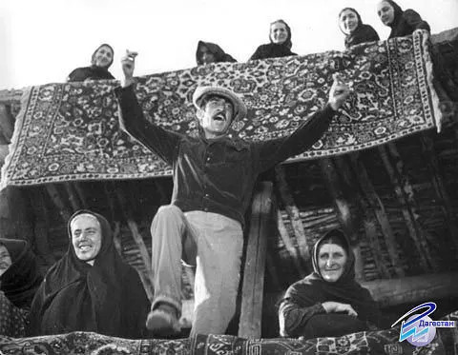
По произведениям поэта в Ленинградском театре оперы и балета поставлен балет «Горянка», в Петербургском большом театре комедии осуществлена постановка спектакля «Мой Дагестан», на сцене аварского музыкального драматического театра им. Г. Цадасы поставлены спектакли «В горах мое сердце», «Берегите матерей», «Горянка» и др. Пьеса «Горянка» поставлена на сценах многих театров бывшего СССР.
О жизни и творчестве народного поэта написаны и изданы книги известных литературоведов: К. Султанова, В. Огнева, В. Дементьева и др. О нем сняты документальные и телевизионные картины такие, как «В горах мое сердце», «Кавказец родом из Цада», «Белые журавли», «Расул Гамзатов и Грузия» и др. По его произведениям сняты художественные фильмы «Горянка» и «Сказание о храбром Хочбаре».

Slide 16
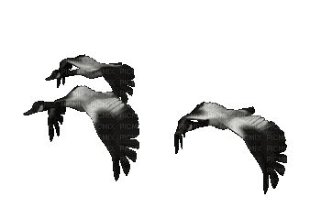
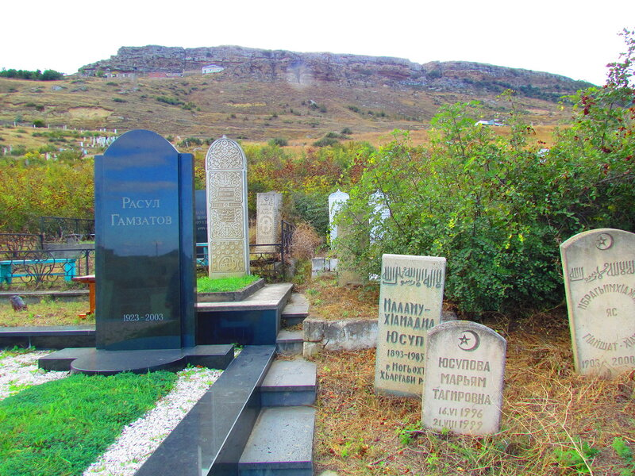
3 ноября 2003 года сердце поэта остановилось, похоронен он в Махачкале на кладбище у подножия горы Тарки-Тау, рядом с могилой жены Патимат.

Slide 17
Презентацию подготовила Луковицкая Оксана Николаевна, библиотекарь ГБОУ школы № 638 Пушкинского района Санкт-Петербурга

